Slide 1
リーフレットイメージ（2020/03/10）
＜大切なお知らせ＞
妊産婦や乳幼児がいる家庭の皆さま
「マイナポータル」で
乳幼児健診などの健診結果を確認できます！
乳幼児健診などの健診結果が「マイナポータル」で閲覧できます。健康管理に役立つとともに、医療機関を受診する際に、健診の結果を医師に見せるなど、健康情報を正確に伝えることもできます。
マイナポータルとは
マイナポータルは、行政手続の検索やオンライン申請ができる自分専用のサイトです。子育てや介護をはじめとする行政手続がワンストップでできたり、行政機関からのお知らせを確認できたりします。
平成29年度からマイナポータルを通じて予防接種情報を閲覧する仕組みがはじまっており、令和3年3月からは特定健診情報、10月からは薬剤情報の閲覧が順次開始される予定です。
※利用の詳しい手順は裏面をご参照ください。
〇乳幼児健診等の健診結果についてのお問い合わせは、お住まいの市区町村まで
（お問い合わせ先）
枚方市役所 健康福祉部 健康寿命推進室 母子保健課（保健センター内）
住 所：〒573-1197 大阪府枚方市禁野本町２丁目13番13号
電話番号：072-840-7221 FAX：072-840-4496
E-mail ：hokenc＠city.hirakata.osaka.jp
〇マイナンバーについてのお問い合わせは、マイナンバー総合フリーダイヤルまで
（お問い合わせ先）
０１２０-９５-０１７８
平 日：９時３０分～２０時００分
土日祝：９時３０分～１７時３０分
年末年始を除く

Slide 2
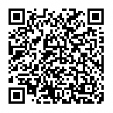
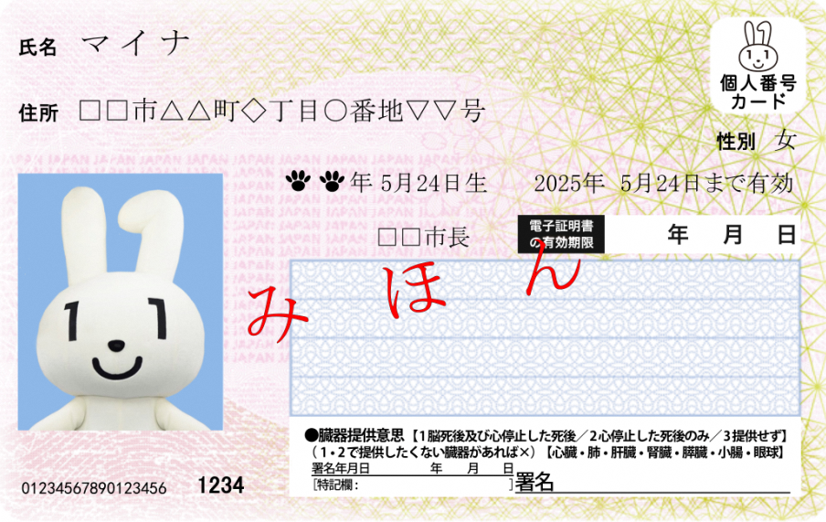
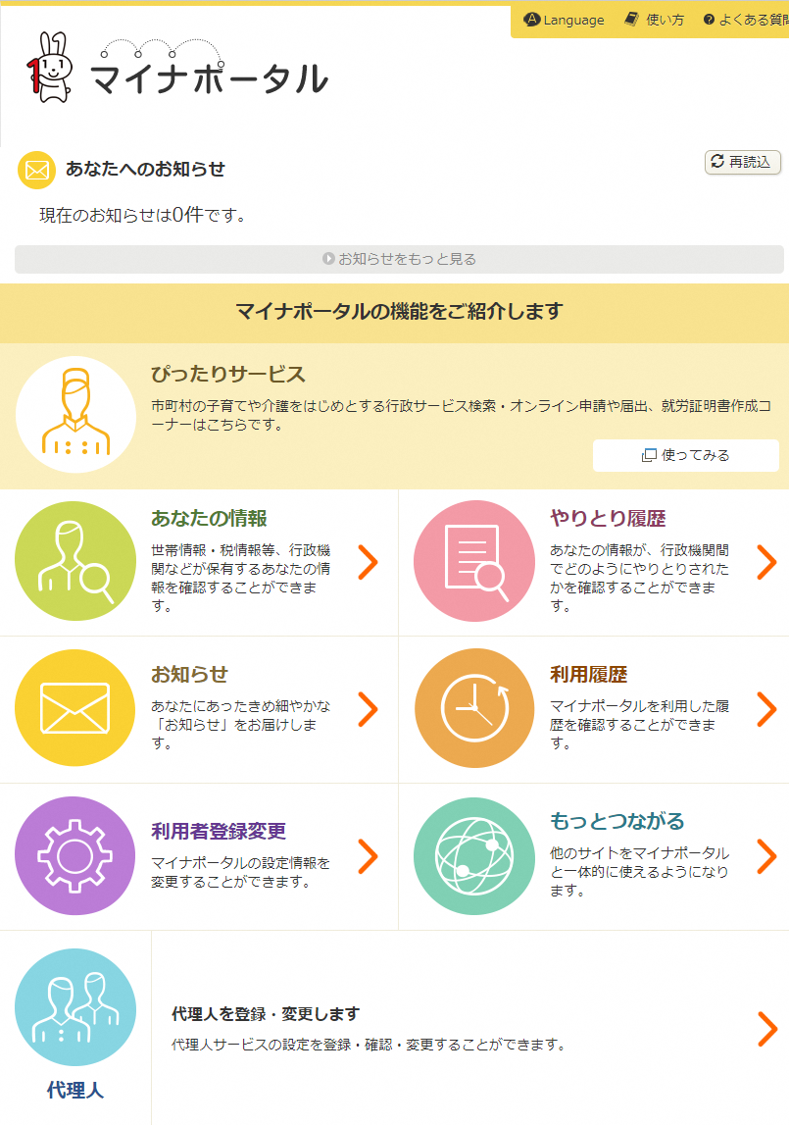
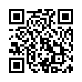
「マイナポータル」の使い方
利用の流れ
※１ マイナンバーカードの取得方法などはこちら
https://www.kojinbango-card.go.jp/kofushinse/
STEP１
お子さんの
マイナンバーカードの
取得（※１）
※２ マイナポータルの利用には以下のものが必要です。
・マイナンバーカード
・インターネットアクセス端末
（NFC対応スマホ、PC 、タブレットなど）
PC、タブレットなどの場合は、
別途ICカードリーダも必要です。
STEP2
インターネットアクセス
端末等を準備（※２）
STEP３
「マイナポータル」で検索
STEP４
マイナンバーカードと
４桁の暗証番号で
ログイン
STEP５
「あなたの情報」を
選択

